Slide 1

Richtlijn acute appendicitis
Notes:
Deze dia’s zijn opgesteld in juni 2019 met de meest recente informatie over de richtlijn Acute appendicitis.
Over deze presentatie:
Deze presentatie is opgesteld om u te helpen aandacht te vragen voor de richtlijn acute appendicitis. Deze richtlijn is geschreven voor alle zorgverleners betrokken bij de zorg voor patienten met acute appendicitis.
De richtlijn is beschikbaar op de richtlijnendatabase via de volgende link: xxxx
In de richtlijnendatabase kunt u een uitdraai maken van alle aanbevelingen in de richtlijn. Wellicht wilt u een kopie van de aanbevelingen printen voor gebruik tijdens uw presentatie, of de richtlijn op de richtlijnendatabase bezoeken tijdens uw presentative (zie link). U kunt uw eigen logo aan de presentatie toevoegen. Voel u vrij om de presentatie aan te passen of uit te breiden.
Aan de presentatie zijn opmerkingen voor presentatoren toegevoegd om te helpen bij het onder de aandacht brengen van de belangrijkste punten in de presentatie en om aanvullende informatie bij de slides te geven. Waar nodig is de gehele aanbeveling toegevoegd.
Disclaimer
Deze diapresentatie is een implementatie tool en dient gebruikt te worden naast de gepubliceerde richtlijn. Deze informatie vervangt niet de richtlijn zelf.

Slide 2
Prioriteiten voor implementatie / welke aanbevelingen hebben implicaties voor de praktijk
Diagnostische strategie
Behandeling van simpele appendicitis
Operatietechniek bij een appendectomie
Verzorging van de appendixstomp
Zuigen en/ of spoelen bij appendectomie voor complexe appendicitis
Postoperatieve antibioticaduur
Histopathologisch onderzoek
Organisatie/centralisatie van zorg
Gynaecologisch consult
Notes:
Notities voor presentator
De richtlijn bevat aanbevelingen over hoe de zorg verbeterd kan worden.

Slide 3
Inhoud
Over de richtlijn
Achtergrond
Afbakening
Prioriteiten voor implementatie en nieuwe aanbevelingen/gewijzigde aanbevelingen
Delen van de richtlijn die niet zijn herzien
Discussie
Tools bij de richtlijn
Notes:
Notities voor presentator:
Herziening:
Deze richtlijn werd voor het eerst opgesteld in 2010 en werd herzien in 2019. De volgende herziening zal plaatsvinden conform het onderhoudsplan in 2024.
Over deze presentatie:
De presentatie start met een korte achtergrond bij de richtlijn en waarom deze belangrijk is
Dan de prioriteiten voor implementatie en overige nieuwe of herziene aanbevelingen
Bij herziening delen van de richtlijn die niet herzien zijn
Discussie aan de hand van een lijst vragen die de discussie op gang kan brengen
Verdere informatie en tools bij de richtlijn

Slide 4
Richtlijn acute appendicitis
Diagnostiek en behandeling van acute appendicitis
1e versie 2010, herziene versie 2019
In samenwerking met NVvH, NVvR, NVK, NVSHA
Met ondersteuning van het Kennisinstituut van de Federatie van Medisch Specialisten

Slide 5
Richtlijn acute appendicitis
Achtergrond:
Een van de meest frequente acute aandoeningen in de buik.
Kans op appendicitis is 7-9%.
Standaard behandeling is appendectomie, bij beginnende appendicitis mogelijk conservatief.
In Nederland jaarlijks ongeveer 15.000 appendectomieën.

Slide 6
Richtlijn acute appendicitis
Reden herziening:
Vorige richtlijn 2010, update vanwege nieuwe inzichten / studies tav:
  diagnostische work-up;
  conservatieve behandeling van simpele appendicitis;
  behandeling van complexe appendicitis;
  chirurgisch technische aspecten.

Slide 7
Richtlijn acute appendicitis
Definities:
Acute appendicitis: Een acute ontsteking van de appendix vermiformis, een ‘waar’ divertikel van het coecum. Histologisch wordt acute appendicitis gedefinieerd als leucocytaire infiltratie door de gehele wand of pus in het lumen.
Simpele appendicitis: Flegmoneuze appendicitis zonder necrose of perforatie, ook wel ‘ongecompliceerd’ genoemd. Deze variant is weinig progressief en mogelijk reversibel (Bhangu, 2015).
Complexe appendicitis: Ernstiger, progressieve variant met necrose en/of perforatie van de appendix, ook wel ‘gecompliceerd’ genoemd (Bhangu, 2015).

Slide 8
Richtlijn acute appendicitis
Afbakening:
Frequent voorkomende aandoening, bij mannen en vrouwen.
Piekincidentie bij jong volwassenen.
Richtlijn voor beroepsgroepen die betrokken zijn bij de zorg voor patiënten met acute appendicitis, zoals chirurgen, kinderchirurgen, radiologen, kinderartsen, gynaecologen en SEH-artsen.

Slide 9
Module 1 Diagnostische strategie
Wat is de optimale diagnostische strategie bij patiënten met verdenking van acute appendicitis?
De uitgangsvraag omvat de volgende deelvragen:
  Wat is de optimale diagnostische strategie bij kinderen met verdenking op acute appendicitis?
  Wat is de optimale diagnostische strategie bij volwassenen met verdenking op acute appendicitis?
  Wat is de optimale diagnostische strategie bij zwangere vrouwen met verdenking op acute appendicitis?
Notes:
Notities voor presentator:
Aanbeveling XXX volledig: getoond op de slide
Gerelateerde nieuwe aanbevelingen:
Additionele informatie:
Evt. Verwijzing naar andere slides of beschrijving onderbouwing

Slide 10
Module 1.1 Diagnostische strategie bij kinderen
Uitgangsvraag
Wat is de optimale diagnostische strategie bij kinderen met verdenking op acute appendicitis?
Aanbeveling-1:
Verricht echografie bij ieder kind met verdenking op acute appendicitis.
Notes:
Notities voor presentator:
Aanbeveling XXX volledig: hier uitschrijven
Gerelateerde nieuwe aanbevelingen:
Additionele informatie:
Evt. Verwijzing naar andere slides of beschrijving onderbouwing

Slide 11
Module 1.1 Diagnostische strategie bij kinderen
Aanbeveling-2:
Verricht een MRI bij een inconclusieve echografie en een hoge klinische verdenking op acute appendicitis zonder eenduidige alternatieve diagnose.
Overweeg een herbeoordeling met eventueel herhalen van de echografie wanneer klachten persisteren of verergeren bij:
  een negatieve echografie zonder eenduidige alternatieve diagnose of;
  een inconclusieve echografie met een lage(re) klinische verdenking op acute appendicitis.
Verricht bij voorkeur geen CT scan bij kinderen met verdenking op acute appendicitis.

Slide 12
Module 1.1 Diagnostische strategie bij kinderen
Aanbeveling 3:
Verricht een diagnostische laparoscopie bij een inconclusieve MRI en een hoge klinische verdenking op acute appendicitis of wanneer een MRI zonder narcose niet mogelijk is, eventueel na overleg met een kinderchirurgisch centrum.
Overleg met een kinderchirurgisch centrum bij een inconclusieve echografie en een hoge klinische verdenking op acute appendicitis en wanneer een MRI logistiek niet mogelijk is.

Slide 13
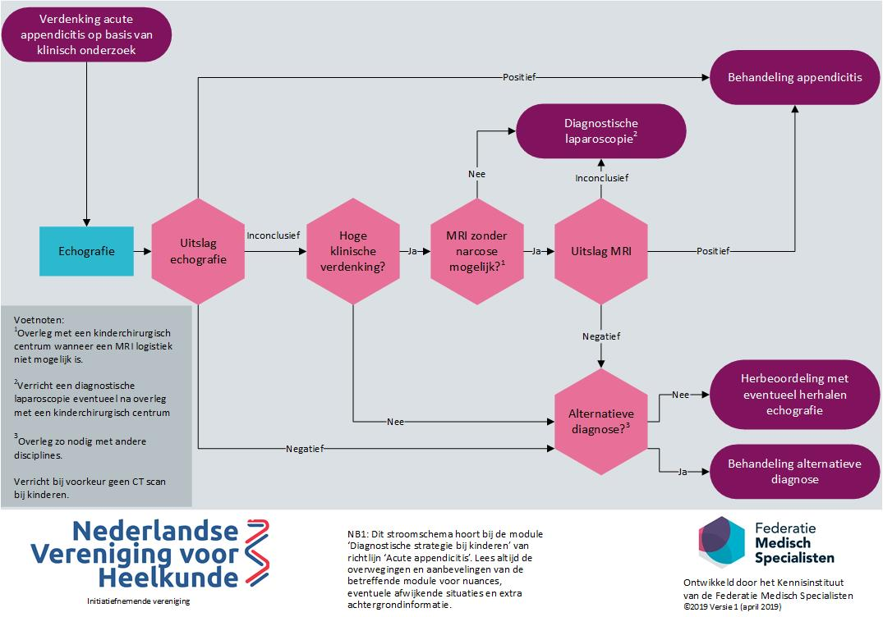

Slide 14
Module 1.2 Diagnostische strategie bij volwassenen
Uitgangsvraag
Wat is de optimale diagnostische strategie bij volwassenen met verdenking van acute appendicitis?
Aanbeveling-1:
Verricht echografie bij iedere patiënt met verdenking op een appendicitis.

Slide 15
Module 1.2 Diagnostische strategie bij volwassenen
Aanbeveling-2:
Verricht bij een negatieve of inconclusieve echografie en een hoge klinische verdenking op acute appendicitis zonder eenduidige alternatieve diagnose:
  een CT met intraveneus contrast of;
  een MRI bij jongvolwassenen, met name bij vrouwen in de vruchtbare leeftijd.
Overweeg bij een lage(re) klinische verdenking op acute appendicitis zonder eenduidige alternatieve diagnose bij een negatieve of inconclusieve echografie een herbeoordeling met eventueel herhalen van de echografie wanneer klachten persisteren of verergeren.
Verricht een diagnostische laparoscopie bij een hoge klinische verdenking op acute appendicitis en een inconclusieve MRI of CT scan.

Slide 16
Module 1.2 Diagnostische strategie bij volwassenen
Aanbeveling-3:
Overweeg aanvullend een CT met intraveneus contrast bij patiënten met verdenking op een abces of groot ontstekingsinfiltraat op echografie.

Slide 17
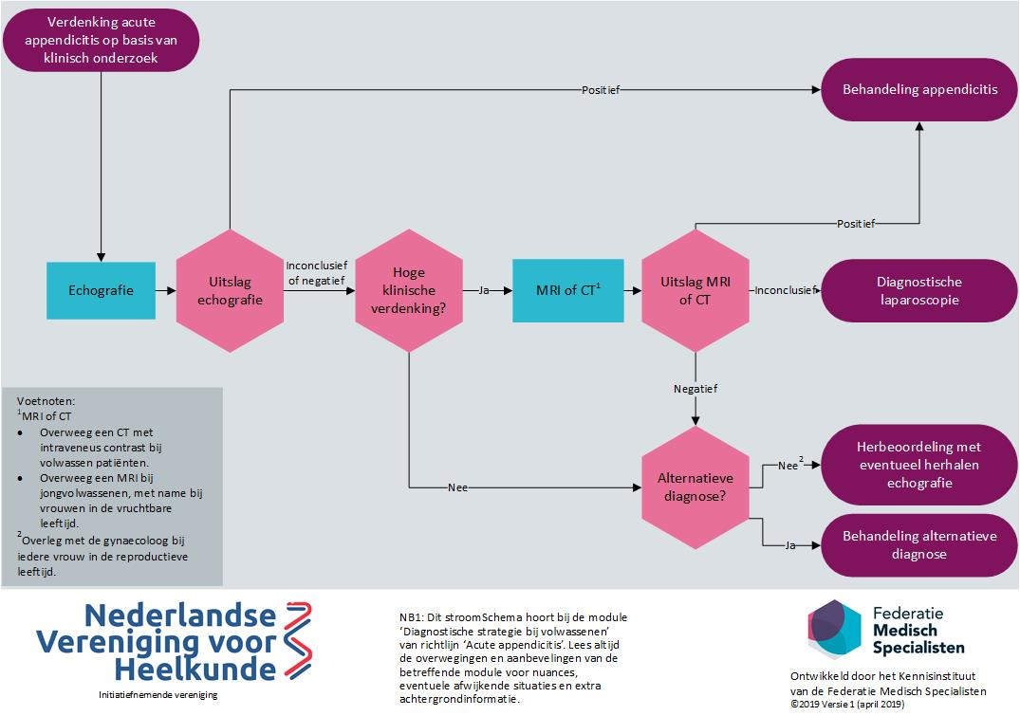

Slide 18
Module 1.3 Diagnostische strategie bij zwangere vrouwen
Uitgangsvraag
Wat is de optimale diagnostische strategie bij zwangere vrouwen met verdenking op acute appendicitis?
Aanbeveling-1:
Verricht echografie bij iedere zwangere patiënt met verdenking op een appendicitis.

Slide 19
Module 1.3 Diagnostische strategie bij zwangere vrouwen
Aanbeveling-2:
Verricht bij een inconclusieve echografie een MRI.
Verwijs bij een negatieve echografie en/ of MRI de patiënt naar een gynaecoloog voor verder beleid.
Neem de patiënt op bij een inconclusieve MRI en maak beleid in samenspraak met een gynaecoloog.

Slide 20
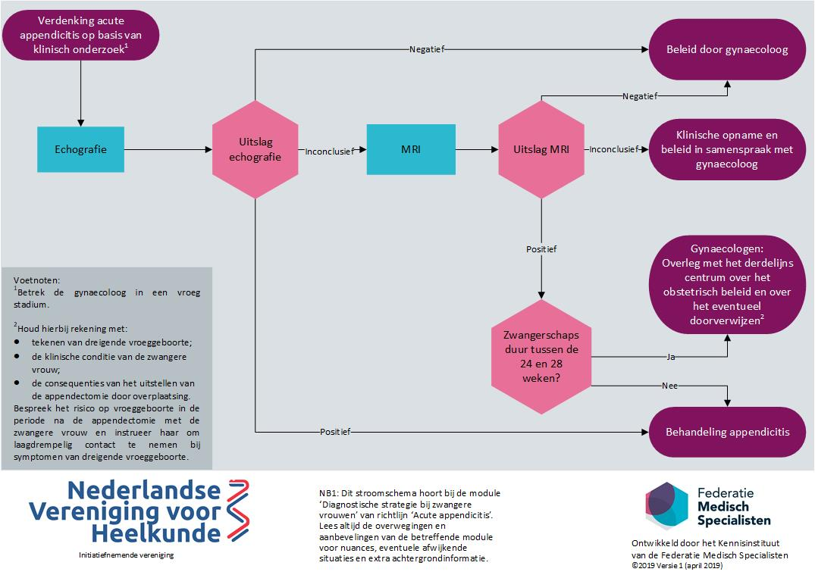

Slide 21
Module 2 Behandeling van simpele appendicitis
Welke behandeling heeft de voorkeur bij patiënten die zich presenteren met acute simpele appendicitis?
De uitgangsvraag omvat de volgende deelvragen:
  Welke behandeling heeft de voorkeur bij kinderen met acute simpele appendicitis?
  Welke behandeling heeft de voorkeur bij patiënten volwassenen met acute simpele appendicitis?
  Welke behandeling heeft de voorkeur bij zwangere vrouwen met acute simpele appendicitis?

Slide 22
Module 2 Behandeling van simpele appendicitis
Aanbeveling volwassenen:
Verricht in principe een appendectomie bij volwassen patiënten met acute simpele appendicitis.
Overweeg een conservatieve behandeling met intraveneuze antibiotica bij volwassen patiënten met acute simpele appendicitis wanneer:
  Er in samenspraak met de patiënt de voorkeur wordt gegeven aan conservatieve behandeling. Deze voorkeur stelt de arts vast door middel van gedeelde besluitvorming, waarbij:
    de arts duidelijk maakt dat er een keuze is tussen verschillende behandelopties;
    de voor- en nadelen van beide behandelingen worden besproken met de patiënt;
    de arts de patiënt helpt om de afwegingen die in de beslissing spelen, te begrijpen en aan te geven wat belangrijk is voor de patiënt.
Patiënten een verhoogd operatie risico hebben.
Verricht een appendectomie bij:
  een feacoliet/ appendicoliet op beeldvorming;
  verdenking op een maligniteit.

Slide 23
Module 2 Behandeling van simpele appendicitis
Aanbeveling kinderen:
Verricht in principe een appendectomie bij kinderen met acute simpele appendicitis. Conservatieve behandeling met antibiotica wordt enkel aanbevolen in studieverband.
Aanbeveling zwangere vrouwen:
Verricht een appendectomie bij zwangere patiënten met een acute simpele appendicitis.

Slide 24
Module 3 Operatietechniek bij een appendectomie
Welke operatietechniek heeft de voorkeur bij een appendectomie?
De uitgangsvraag omvat de volgende deelvragen:
  Welke operatietechniek heeft de voorkeur bij volwassenen met acute appendicitis?
  Welke operatietechniek heeft de voorkeur bij kinderen met acute appendicitis?
  Welke operatietechniek heeft de voorkeur bij patiënten met obesitas en acute appendicitis?
  Welke operatietechniek heeft de voorkeur bij zwangere vrouwen met acute appendicitis?

Slide 25
Module 3 Operatietechniek bij een appendectomie
Aanbeveling-1:
Verricht bij voorkeur een laparoscopische appendectomie bij voldoende ervaring met het verrichten van deze behandeling.
Overweeg een open appendectomie bij:
  onvoldoende ervaring in het verrichten van een laparoscopische appendectomie;
  kleine kinderen bij wie kan worden volstaan met een kleine incisie;
  patiënten met een zwangerschapsduur van 24 weken of langer, waarbij de lokalisatie van de appendix preoperatief wordt vastgesteld.

Slide 26
Module 4 Verzorging van de appendix stomp
Uitgangsvraag
Wat is de optimale verzorging van de stomp bij een laparoscopische appendectomie?
Aanbeveling-1:
Gebruik ligatuur of clips bij een goed te mobiliseren appendix met een niet fors ontstoken basis van de appendix.
Overweeg stompverzorging met een stapler bij een patiënt met een ontstoken basis van de appendix of wanneer de appendix niet goed te mobiliseren is en retrograad (eerste de basis doornemen) verwijderd moet worden.

Slide 27
Module 5 Wel of niet zuigen en/ of spoelen tijdens een appendectomie voor een complexe appendicitis
Uitgangsvraag
Is er meerwaarde van het spoelen en zuigen ten opzichte van alleen zuigen of helemaal niet zuigen van de intra-abdominale holte tijdens een appendectomie voor een (complexe) appendicitis?
Aanbeveling-1:
Zuig de aanwezige pus uit de intra-abdominale holte tijdens een appendectomie voor een complexe appendicitis. Spoel wanneer er ondanks het zuigen pus achterblijft.

Slide 28
Module 8 Postoperatieve antibiotica duur
Uitgangsvraag
Wat is de optimale duur van antibiotica na een appendectomie voor een complexe appendicitis?
Aanbeveling-1:
Behandel een patiënt met complexe appendicitis postoperatief met antibiotica, initieel intraveneus, gedurende een periode van 3 dagen.
Verricht bij een persisterende infectie aan het einde van de voorgeschreven antibioticaduur verder onderzoek naar de oorzaak.

Slide 29
Module 14 Standaard histopathologisch onderzoek
Uitgangsvraag
Is het nodig om de appendix na verwijderen standaard histopathologisch te laten onderzoeken?
Aanbeveling-1:
Stuur elke verwijderde appendix in voor histopathologisch onderzoek.

Slide 30
Module 16 Centralisatie van zorg
Wat is de plaats van centralisatie van zorg bij kinderen met acute appendicitis?
Overleg met een kinderchirurgisch centrum bij (jonge) kinderen met een appendicitis wanneer:
  Er onvoldoende ervaring is met beeldvormende diagnostiek bij (jonge) kinderen.
  Er onvoldoende ervaring is met het plaatsen van centraal veneuze katheters voor parenterale voeding.
  Er een kind met comorbiditeiten of syndromale afwijking is, waarbij specialistische kinderanesthesiologische zorg nodig is.
  Er weinig expertise is in het uitvoeren van alle mogelijke behandelopties bij (jonge) kinderen, zoals een laparoscopische appendectomie en een percutane drainage procedure.
  Een kind moet worden opgenomen op een kinder intensive care.
  Een kind ernstige post-appendectomie complicaties heeft.

Slide 31
Module 16 Centralisatie van zorg
Wat is de plaats van centralisatie van zorg bij zwangere vrouwen met acute appendicitis?
Aanbevelingen voor gynaecologen over zwangere vrouwen met een zwangerschapsduur tussen de 24 en 28 weken en een operatie-indicatie vanwege verdenking op acute appendicitis.
Overleg met het derdelijns centrum over het obstetrisch beleid en over het eventueel doorverwijzen van de zwangere vrouw, rekening houdend met:
  tekenen van dreigende vroeggeboorte;
  de klinische conditie van de zwangere vrouw;
  de consequenties van het uitstellen van de appendectomie door overplaatsing.
Bespreek het risico op vroeggeboorte in de periode na de appendectomie met de zwangere vrouw en instrueer haar om laagdrempelig contact te nemen bij symptomen van dreigende vroeggeboorte.

Slide 32
Module 17 Gynaecologisch consult
Wat is de waarde van een gynaecologisch consult bij niet-zwangere vrouwelijke patiënten met verdenking acute appendicitis?
Aanbeveling
Voer conform de richtlijn acute buikpijn een gynaecologisch consult uit bij iedere vrouw in de reproductieve leeftijd met acute buikpijn wanneer acute appendicitis is uitgesloten.

Slide 33
Richtlijn acute appendicitis
Delen van de richtlijn die niet zijn herzien
Module 9 Beleid bij appendiculair 'infiltraat' bij volwassenen
Module 10 Appendectomie à froid bij volwassenen met acute appendicitis
Module 11 Appendectomie à froid (interval appendectomie) bij kinderen
Module 12 Intra-abdominaal abces bij volwassenen met acute appendicitis
Module 13 Intra-abdominaal abces bij kinderen met acute appendicitis
Module 15 Uitstellen van een appendectomie voor acute appendicitis zonder negatieve gevolgen (verwijzing richtlijn beleid rondom spoedoperaties)
Notes:
Notities voor presentator:
Een aantal modules van de richtlijn zijn niet herzien De aanbevelingen bij deze modules zijn ongewijzigd gebleven. Evt. benoemen.

Slide 34
Richtlijn Acute appendicitis
Discussie:
Hoe moeten onze diagnostische en behandelprotocollen en werkwijze voor patiënten met acute appendicitis worden aangepast om ze te laten aansluiten bij deze richtlijn?
Welke (innovatieve) manieren kunnen we bedenken om onze capaciteit voor het leveren van acute appendicitis aan patiënten met acute appendicitis te vergroten?
Wie binnen ons team heeft briefing of training/scholing nodig om te zorgen voor consistente implementatie?
Notes:
Notitie voor presentator
Deze vragen zijn suggesties die zijn ontwikkeld om de discussie bij deze presentatie te op gang te brengen – vervang deze of pas deze punten aan naar gelang uw lokale situatie
Additionele vragen
Verdere informatie

Slide 35
Richtlijn Acute appendicitis
Feedback:
Indien u commentaar heeft bij de richtlijn kunt u in de richtlijnendatabase.nl bij de modules commentaar geven en lezen.
Dit commentaar is alleen zichtbaar voor medisch specialisten met een account en wordt doorgegeven aan de verantwoordelijke wetenschappelijke verenigingen zodat er, indien nodig, snel gepaste actie kan worden ondernomen.

